Slide 1
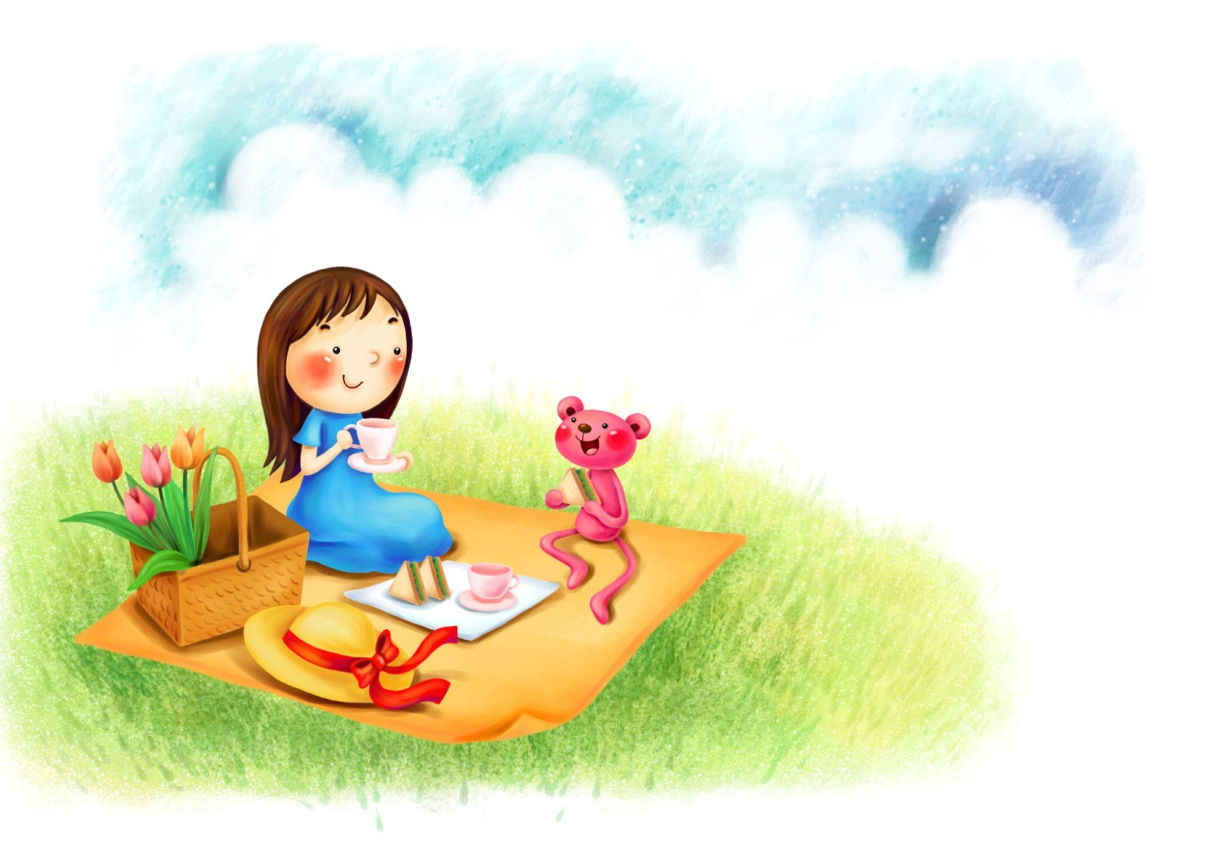
Муниципальное бюджетное дошкольное образовательное учреждение
центр развития ребенка – детский сад № 13
муниципального образования
город Новороссийск
Важные слова
Воспитатель --Кравцова О.В

Slide 2
Нужно знать как дважды два, Все волшебные слова. Слова коротенькие эти, Повсюду слышатся с утра. Они живут века на свете, Запомнить их давно пора!

Slide 3
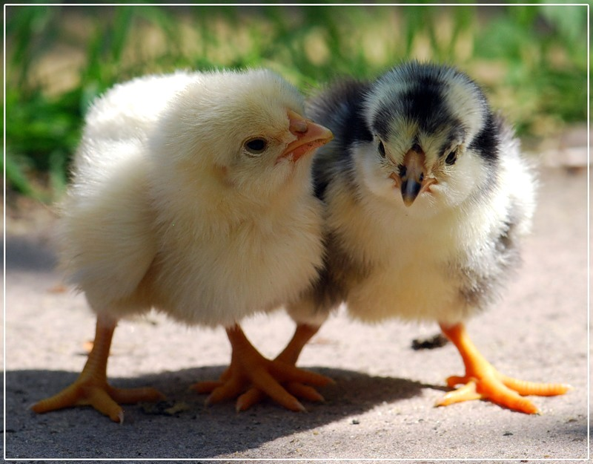
Если наступил на ножку Хоть случайно, хоть немножко, Сразу говори: «Простите» Или лучше – «Извините».

Slide 4
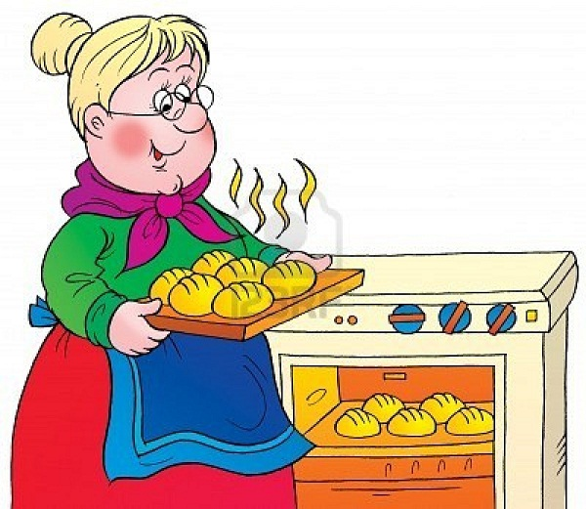
Если бабушка с утра Пирожок тебе дала, Ты возьми, скажи «Спасибо» - Станет бабушка счастливой!

Slide 5
Каждый скажет на прощанье, Уходя, всем «До свиданья». Другу уходить пора – Скажем мы ему «Пока».

Slide 6
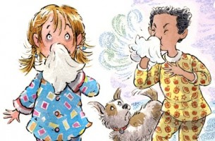
Если друг чихнуть готов, Вспомни фразу «Будь здоров!».

Slide 7
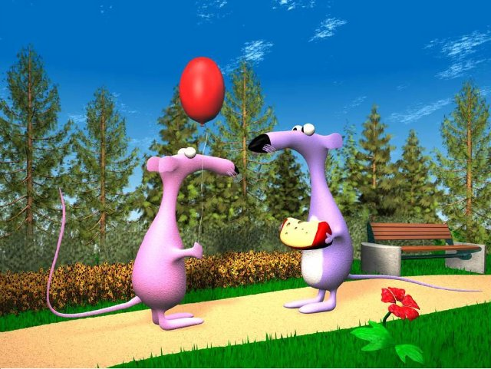
Встречу, новый разговор Мы со «Здравствуйте» начнем. Друг пришел вдруг на обед – Скажем мы ему «Привет»

Slide 8
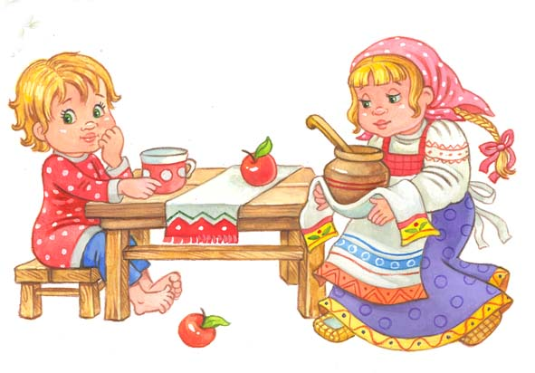
«Приятного аппетита!» - Блюдо первое налито. Супчик скушали мы с вами, Скажем все «Спасибо» маме.

Slide 9
Просишь маму поиграть? Вежливым ты должен стать. Ей «пожалуйста» скажи, Будете играть с ней вы.

Slide 10
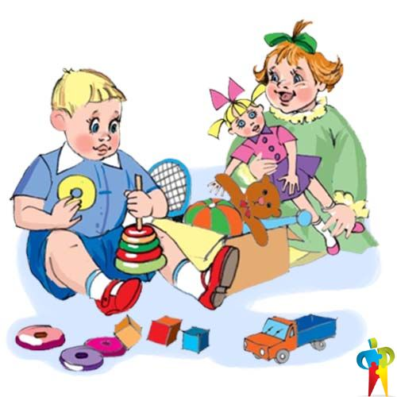
Если ты сломал игрушку Друга или вдруг подружки, Ты скажи им «Извини» И свою им предложи.

Slide 11
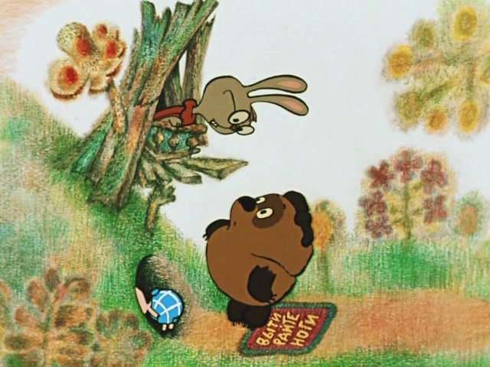
«Спокойной ночи» говорим, В кроватке глазки закрывая, И поцелуй нам подарив, Обнимет мама нас родная.
«Добро пожаловать» гостям, Говорят и тут, и там. Домой гости уезжают «Доброго пути!» желаем.

Slide 12
«Добрый вечер», «Добрый день» Говорить нам всем не лень! «Утро доброе» мы скажем, Поутру проснувшись, маме.

Slide 13
«Спокойной ночи» говорим, В кроватке глазки закрывая, И поцелуй нам подарив, Обнимет мама нас родная.

Slide 14
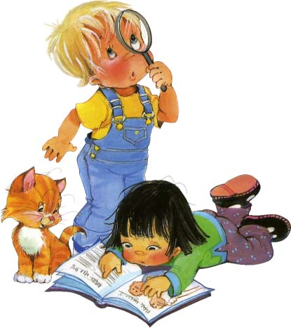
Как много на свете полезных,
Красивых и ласковых слов.
Пожалуйста, только будь вежлив,
Ведь это – основа основ.
А вежливым быть очень просто:
Будь добрым – обычный совет,
Не важно, какого ты роста
И сколько тебе уже лет.

